Slide 1
Návrh a realizace prototypu automatizovaného nápojového dávkovacího systému s otočným ramenem
České vysoké učení technické v Praze
Fakulta strojní
Vedoucí: Ing. Adam Peichl
Oponent: Ing. Zdeněk Novák, PhD.
Bc. Daniel Čech
25. červen 2026

Slide 2
Cíle práce
konceptuální návrh automatizovaného dávkovače tekutiny s pohyblivým ramenem
návrh a konstrukce HW, tvorba dokumentace
návrh a zapojení elektroniky
programování a implementace SW
testování výsledného systému

Slide 3
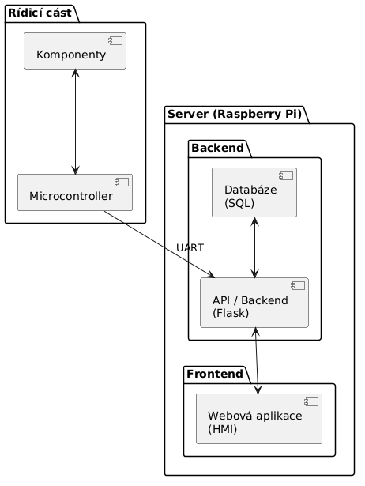
Konceptuální návrh
Distribuovaná architektura
Arduino UNO
Raspberry Pi 4
HW
volba modelu zemědělského stroje s pohyblivým ramenem
6 pozic pro dávkování
Obr. 1 Diagram komponent

Slide 4
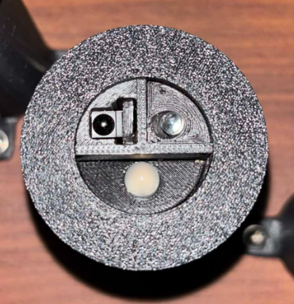
Řešené problémy - senzorika
návrh a realizace infračerveného senzoru integrovaného do podstavce nádoby
generování nosné frekvence 38 kHz, snímač TSOP4838
eliminace rušení od Slunce
Obr. 2 Senzor překážky

Slide 5
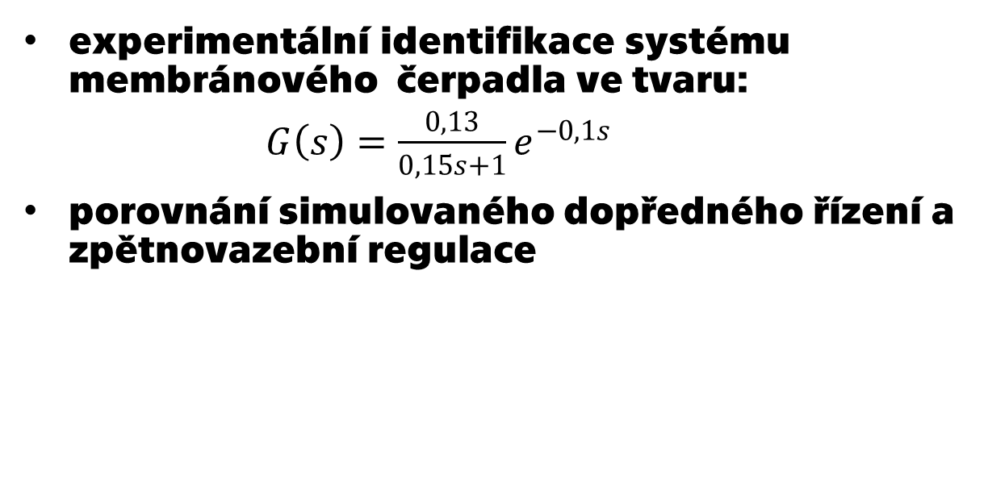
Řešené problémy - řízení
experimentální identifikace systému membránového čerpadla ve tvaru:
$G\left(s\right)=\frac{0,13}{0,15s+1}e^{−0,1s}$
porovnání simulovaného dopředného řízení a zpětnovazební regulace

Slide 6
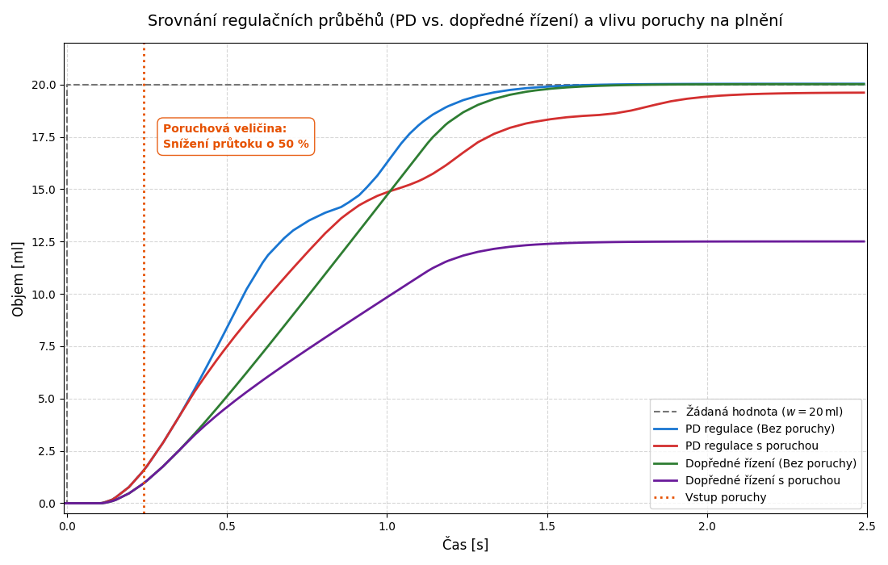
Obr. 3 Srovnání průběhů regulace a vlivu poruchy

Slide 7
Implementované dopředné řízení
dosažení požadované dynamiky i přesnosti bez nutnosti integrace nákladného snímače průtoku
kompenzace nelinearit (dopravní zpoždění, asymetrické chování)
kalibrační tabulka pro zvolený pracovní bod o 43 bodech, krok 50 ms
po částech lineární interpolace pomocí knihovny NumPy, do MCU posílán pouze výsledný čas

Slide 8
SW architektura MCU
neblokující konečný stavový automat
generování nosné frekvence 38 kHz (přímá konfigurace časovače a předděličky)
asynchronní obsluha periferií
Interrupt Service Routine při stisku Emergency Stop
Watchdog Timer proti zamrznutí programu
komunikace po sériové lince (UART)

Slide 9
Komunikační protokol a backend
sériové rozhraní – UART
textově orientovaný protokol
$ <PAYLOAD> * <CHECKSUM> \n
Longitudinal Redundancy Check pomocí bitového XOR
potvrzení či odmítnutí zprávy (ACK, NACK)
heartbeat mechanismus
vícevláknová aplikace – REST API a komunikace s MCU

Slide 10
Uživatelské rozhraní a ergonomie
jednostránková webová aplikace
7“ dotykový displej
10 Hz polling pro plynulé vykreslování
režim kalibrace, Emergency Stop
HMI testováno eyetrackingem formou pilotní případové studie

Slide 11
Závěr
vytvořen prototyp automatizovaného dávkovače
tvorba výkresové dokumentace a elektro schématu
návrh vlastního senzoru a komunikačního protokolu
firmware pro Arduino, Flask webová aplikace
implementace HMI do 7“ dotykového displeje
oživení a validace prototypu
další práce v této oblasti – integrace zpětné vazby, modifikace pro více druhů tekutiny

Slide 12
DĚKUJI ZA POZORNOST
Daniel Čech

Slide 13
Otázky od oponenta
1) V práci uvádíte použití optoizolovaných tranzistorů MOSFET a zároveň diskutujete galvanické oddělení jednotlivých částí systému. Mohl byste podrobněji vysvětlit, jak bylo galvanické oddělení v návrhu realizováno a jaké výhody jste od něj očekával?

Slide 14
Otázky od oponenta
nepřesnost v textu – původně bylo zamýšleno galvanické oddělení, nakonec pro účely prototypu GND spojeny do hvězdicového zapojení
v případě produkce vhodné galvanicky oddělit
MOSFETy optoizolované jsou – koupeny se záměrem optoizolace, nakonec optočlen přemostěn
Ochrana proti napěťovým špičkám a rušení – dostatečně tvrdé zdroje a kondenzátory u výkonových prvků

Slide 15
Otázky od oponenta
2) Zabýval jste se při návrhu alespoň orientačním srovnáním cenového rozpětí senzorů hmotnosti nebo průtoku, a jejich typické přesnosti ve vztahu k dosaženým výsledkům navrženého řešení?

Slide 16
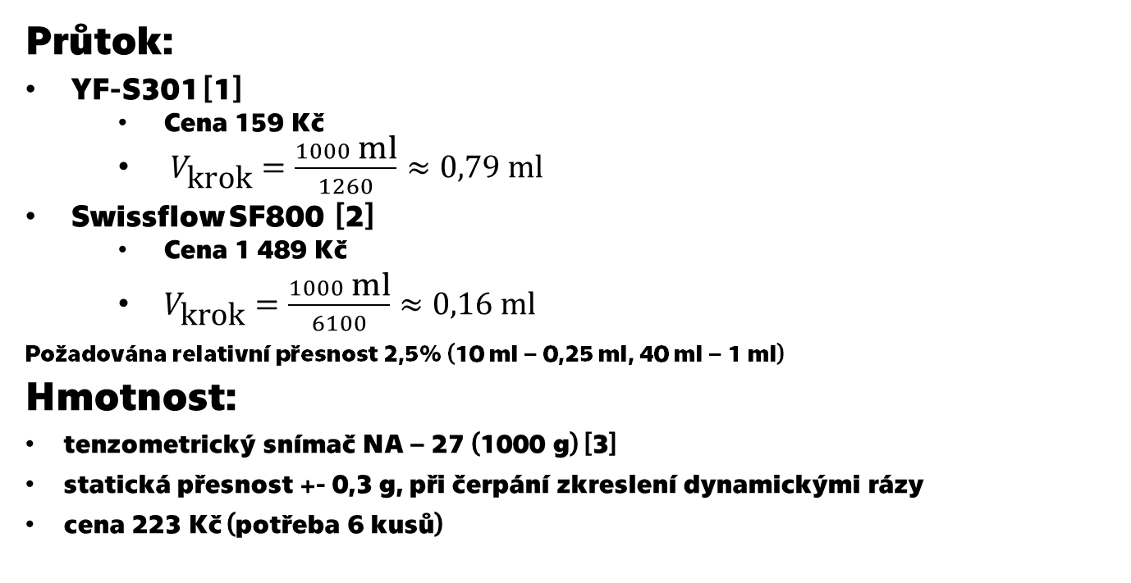
Otázky od oponenta
Průtok:
YF-S301 [1]
Cena 159 Kč
$V_{\text{krok}}=\frac{1000 \text{ml}}{1260}≈0,79 \text{ml}$
Swissflow SF800 [2]
Cena 1 489 Kč
$V_{\text{krok}}=\frac{1000 \text{ml}}{6100}≈0,16 \text{ml}$
Požadována relativní přesnost 2,5% (10 ml – 0,25 ml, 40 ml – 1 ml)
Hmotnost:
tenzometrický snímač NA – 27 (1000 g) [3]
statická přesnost +- 0,3 g, při čerpání zkreslení dynamickými rázy
cena 223 Kč (potřeba 6 kusů)

Slide 17
Otázky od oponenta
3) Pokud by byl navržený systém využit pro přípravu nápojů obsahujících více ingrediencí, jak by se podle Vás projevila chyba odměřování jednotlivých dávek na výsledné přesnosti připravovaného nápoje? Docházelo by ke kumulaci chyb s rostoucím počtem ingrediencí?

Slide 18
Otázky od oponenta
nutnost více kalibračních tabulek
dávkování všech druhů pomocí jedné kalibrační tabulky by vedlo k velké chybě
kumulace chyb s vyšším počtem ingrediencí

Slide 19
Otázky od oponenta
4) Uvažoval jste v rámci návrhu o implementaci systému receptů pro automatickou přípravu nápojů? Pokud ano, jakým způsobem byste tuto funkcionalitu začlenil do stávající hardwarové a softwarové architektury systému?

Slide 20
Otázky od oponenta
pro čerpání více druhů tekutiny nutnost více kalibračních tabulek
na HMI volba nápoje, backend logika zpracuje požadavek
URO – odměření jedné tekutiny a potom druhé
HW
více čerpadel
vícecestný ventil
více trysek
dávkování již namíchaného nápoje
proporcionálně řídit ventily pro sirup a vodu

Slide 21
Seznam obrázků
Diagram komponent . . . . . . . . . . . . . . . . . . . . . . . . . . . . . . . . . . . . . . . . . . 4
Senzor překážky. . . . . . . . . . . . . . . . . . . . . . . . . . . . . . . . . . . . . . . . . . . . . . . 5
Srovnání průběhů regulace a vlivu poruchy . . . . . . . . . . . . . . . . . . . . . 9

Slide 22
Internetové odkazy
[1] https://dratek.cz/arduino-platforma/74637-yf-s301-prutokomer-0-3-10l-min-5-18v.html?gad_source=1&gad_campaignid=21656222776&gbraid=0AAAAACVG_WeUL8jS_AK0ccgUsPxgXhnEe&gclid=CjwKCAjw3ejRBhAdEiwADkqPn93x8cfFdJtAsBX6FRbaywL-Qmwk2slBmMEGSYrOvdZy_D4g4AFJMxoC2csQAvD_BwE
[2] http://www.swissflow.com/sf800.html
[3] https://botland.cz/senzory-tlaku/3097-tenzometr-na27-1kg-10n-5904422359300.html?gad_source=1&gad_campaignid=23585736608&gbraid=0AAAAA96L3nR37Wl0KujW5O13QCGtnCVE1&gclid=CjwKCAjw3ejRBhAdEiwADkqPn1SQfa82DXzRttKb4KS0FA0dDeFH4xUSrDlfePSgHk9ogEWVCyBclhoCYXYQAvD_BwE

